Slide 1
Қазақ тілі мен әдебиетін оқыту үрдісінде ақпараттық технологияларды пайдалану
Тайынша ауданы
Большой Изюм орта мектебі
қазақ тілі мен әдебиет пәнінің мұғалімі
Мулдашева Гүлнар Бопанқызы

Slide 2
«Қазіргі заманда жастарға ақпараттық технологиямен байланысты әлемдік стандартқа сай мүдделі жаңа білім беру өте қажет» Н. Ә. Назарбаев

Slide 3
Орыс мектебінде оқытылатын қазақ тілі пәнінің мақсаты - оқушыларға қазақ тілін меңгерту, ойлау қабілеті мен сауаттылығын арттыру, қазақ тілінде сөйлеп, жаза білетін дәрежеге жеткізу, қазақ халқының әдет-ғұрпын, салт-дәстүрлерін, еліміздің тарихын танып талаптандыру, тілін құрметтеуге тәрбиелеу, сонымен қатар Отанды, табиғатты, айналадағы құбылыстарды, тыныс тіршілігімен байланыстыра отырып жан-жақты терең таныстыру. .

Slide 4
Қазақстан Республикасының мемлекеттік тілі- қазақ тілін жаңа технологиялар арқылы оқыту ісі күннен – күнге өзекті болып келеді. Осы технологиялардың ішінде жобалау әдісі арқылы оқыту – тіл үйренушінің өз бетімен тіл үйрену қабілеттерін жетілдіруіне игі ықпал ететін тиімді жүйе болып табылады.

Slide 5
ХХІ ғасырдағы ақпаратты оқыту жүйесіндегі жобалау технологиясының ерекшелігі: оқушының танымдық қабілетін және танымдық процестерді жадының алуан түрлерін есту, қимыл ойлауды, ынтаны қабылдау қабілетін дамытып, оны бекіту шығармашылық деңгейін арттыру

Slide 6
Жобалау технологияның маңыздылығы – оқушылардың әр саладан алған білімдері үлкен мәселені шешуге мүмкіндік береді.

Slide 7
Шағын, пәнаралық жобалар
Рөлдік ойындар түріндегі жобалар
Ашық және жабық жобалар
Шығармашылық жоба
Ақпараттық жоба

Slide 8
Жоба әдісінің басты мақсаты – тәжірибе жүзінде орындауға бағытталған белгілі бір міндеттерді немесе әр сала бойынша білімдерін толықтыруды талап ететін маңызы тапсырмаларды орындау барасында оқушылардың өздігінен білім алуына жағдай жасау.

Slide 9
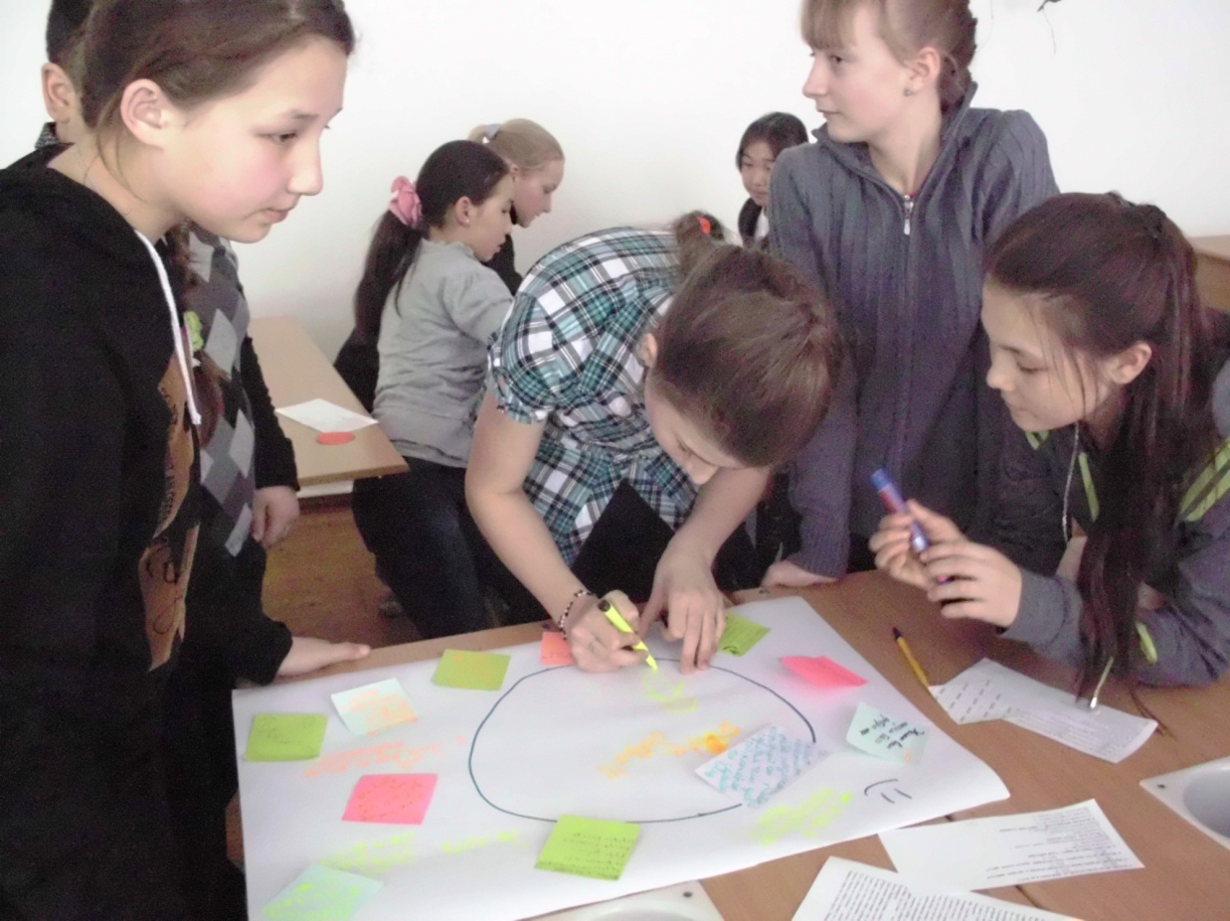
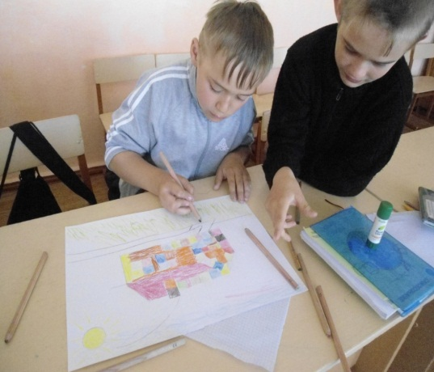

Slide 10
жобаның дайындық кезеңдері
4– кезең
3 - кезең
2– кезең
1- кезең

Slide 11
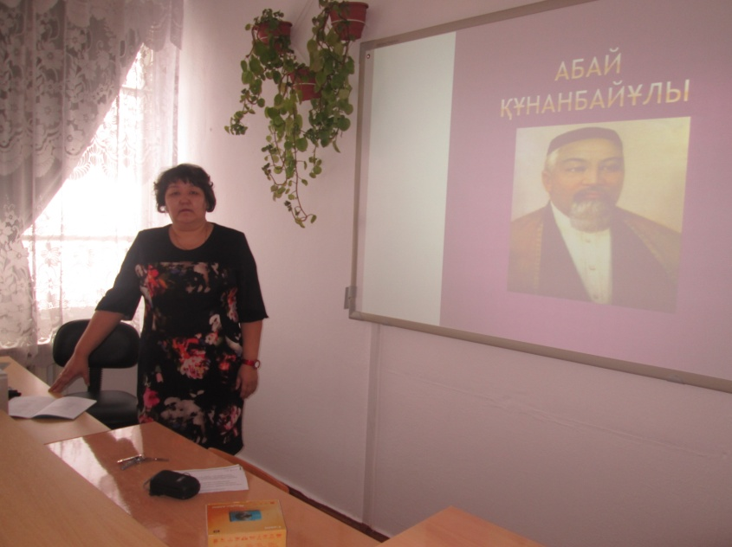
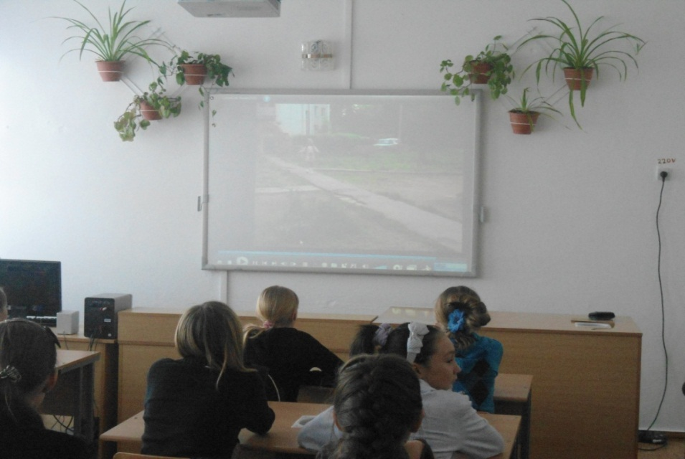
фотолар

Slide 12
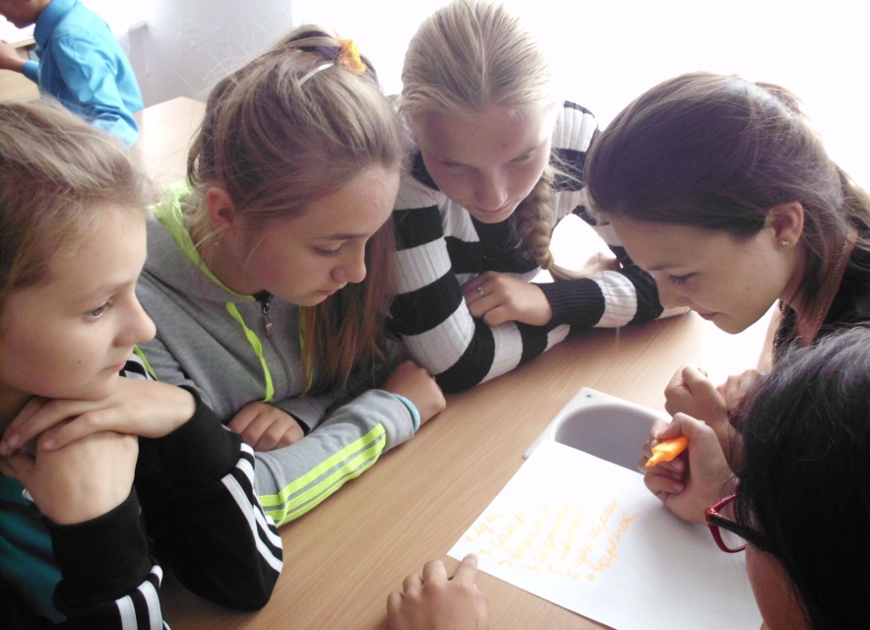

Slide 13
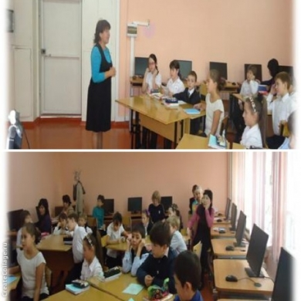

Slide 14
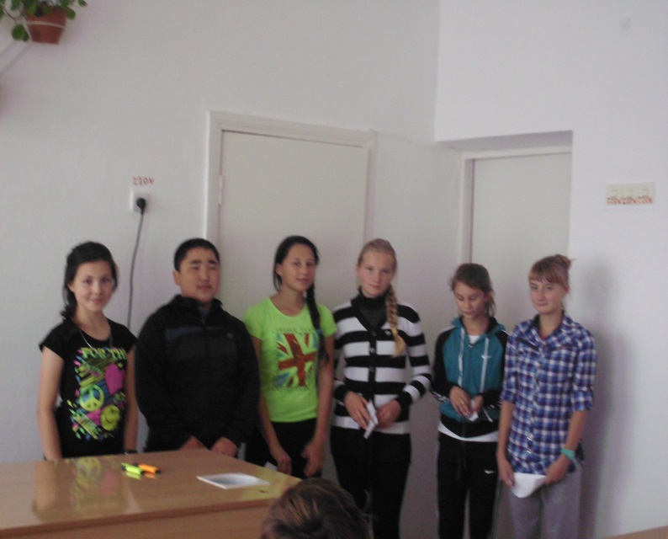
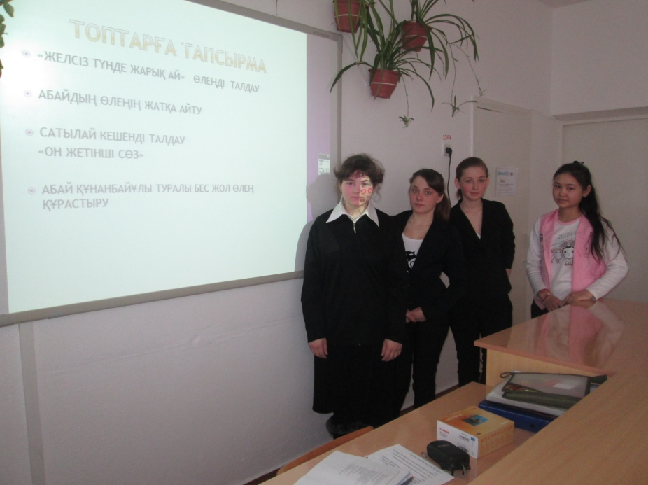

Slide 15
Оқу – жобамен жұмыс істеген кезіндегі ең негізгі бөліктердің бірі. Жобаға керекті мәліметтерді сараптама жасауына тура келеді.
Тыңдау – оқыту құралы және нысан ретінде жобада қолданады. Тыңдаудың ең бірінші қызметі- жобаны қорғаушы сөйлеген кезде оның сөзін басқалар тыңдайды, жаңа мәліметтерді ерекшелеуге, ал екіншші жағынан кейбір түсініксіз сөздерді тастап кетіп, мәтін түсінуге дағдыланады

Slide 16
Жобалау әдісі оқушыларды оқыту үрдісіне және тілдік қатынысқа белсенді жұмылдыра алуымен ерекшеленеді:
Балаларды білім алуда, өз ісін ұйымдастыруда жауапкершілікке үйретеді;
Жобамен жұмыс істеу барасында оқушылардың тілдік дайындығы қалаптасады;
Жобалау әдісі оқушылардың белсенді түрде өз бетінше ойлауына жұмыс істеуіне және алған білімін есте сақтауы, тиісті жағдайда қолдана алуына көмектеседі. Сонымен бірге оларды жеке тұлға ретінде қалыптастырады
Жобаны қорғау кезінде оқушылар өз әрекетін ұйымдастырып ба,алай алатын жеке тұлға ретінде ғана емес, тілді меңгеруге байланысты өз бойындағы кемшіліктерді жеңуге де үйренеді.

Slide 17
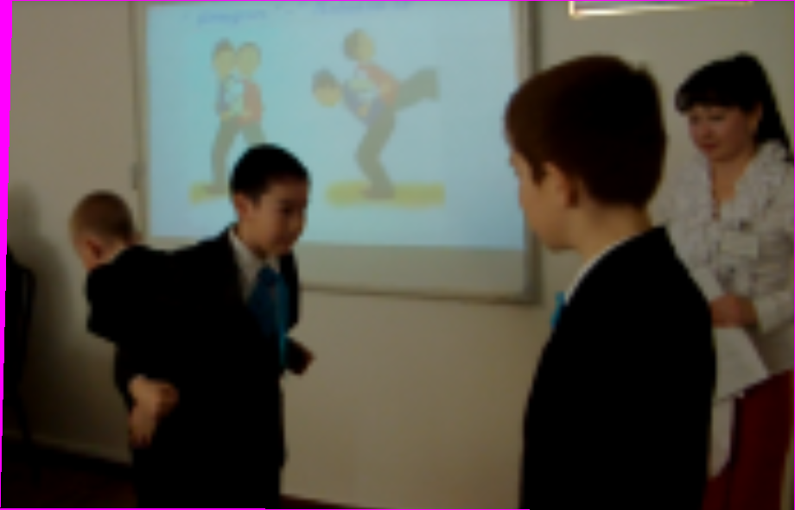
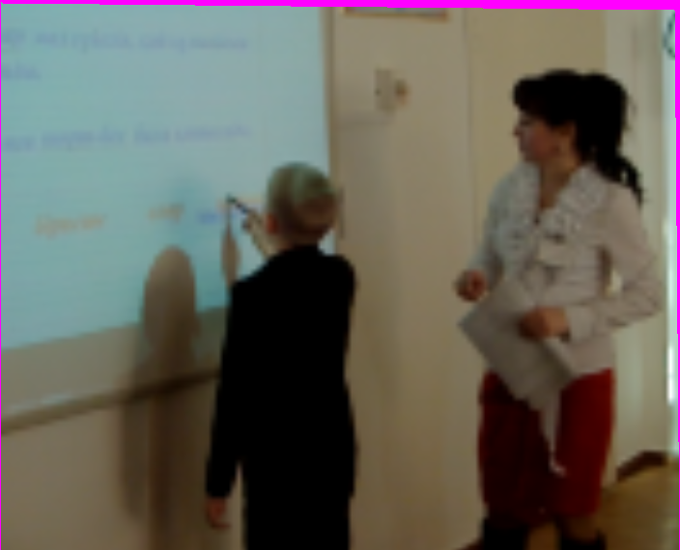
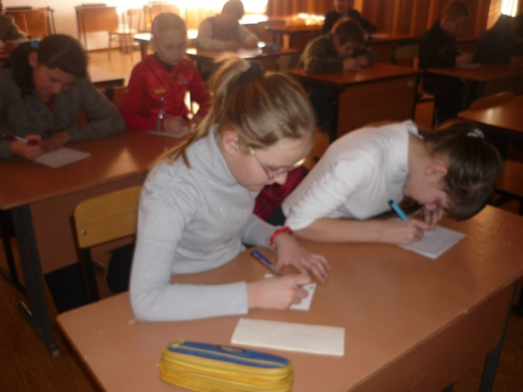
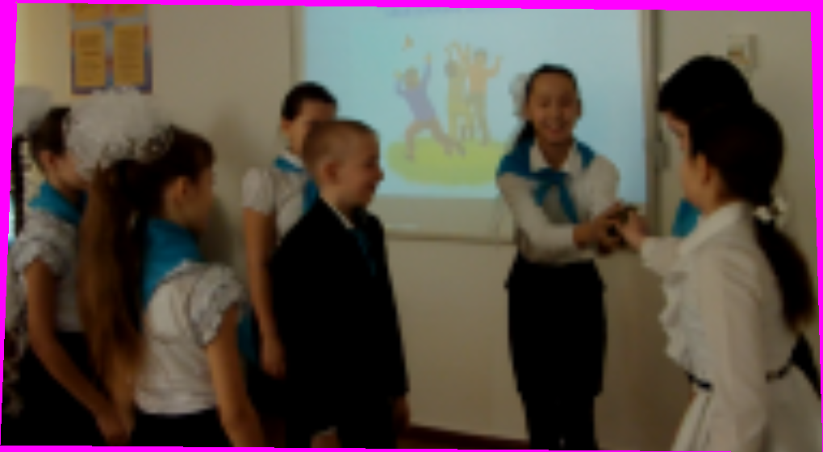

Slide 18
Назарларыңызға рахмет

